Slide 1
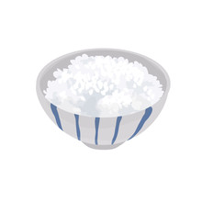
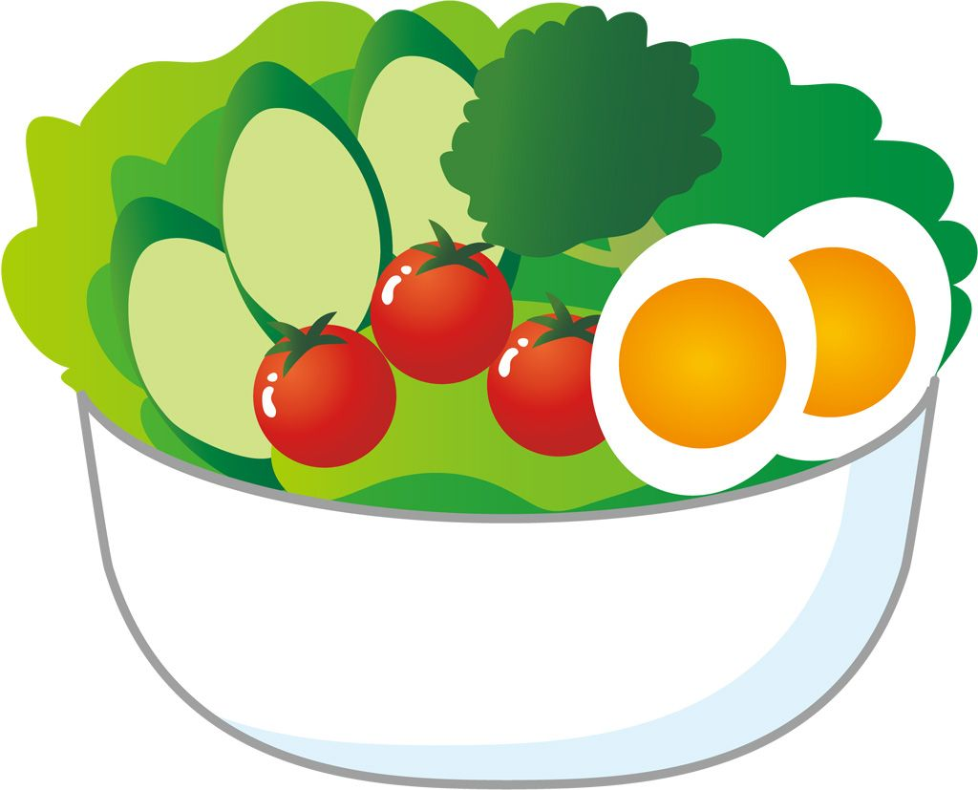
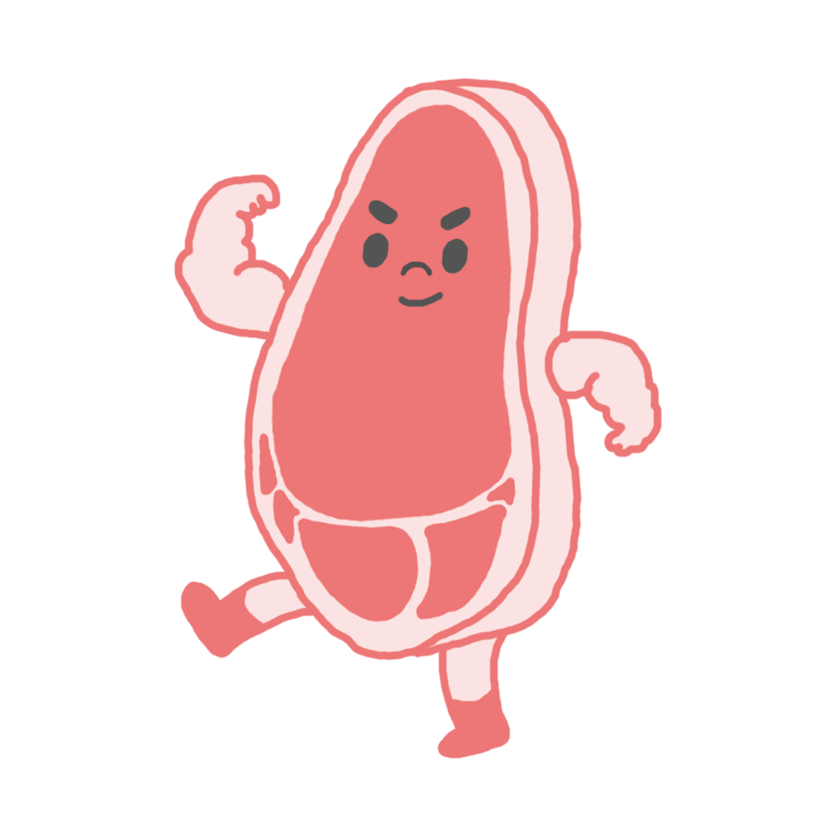
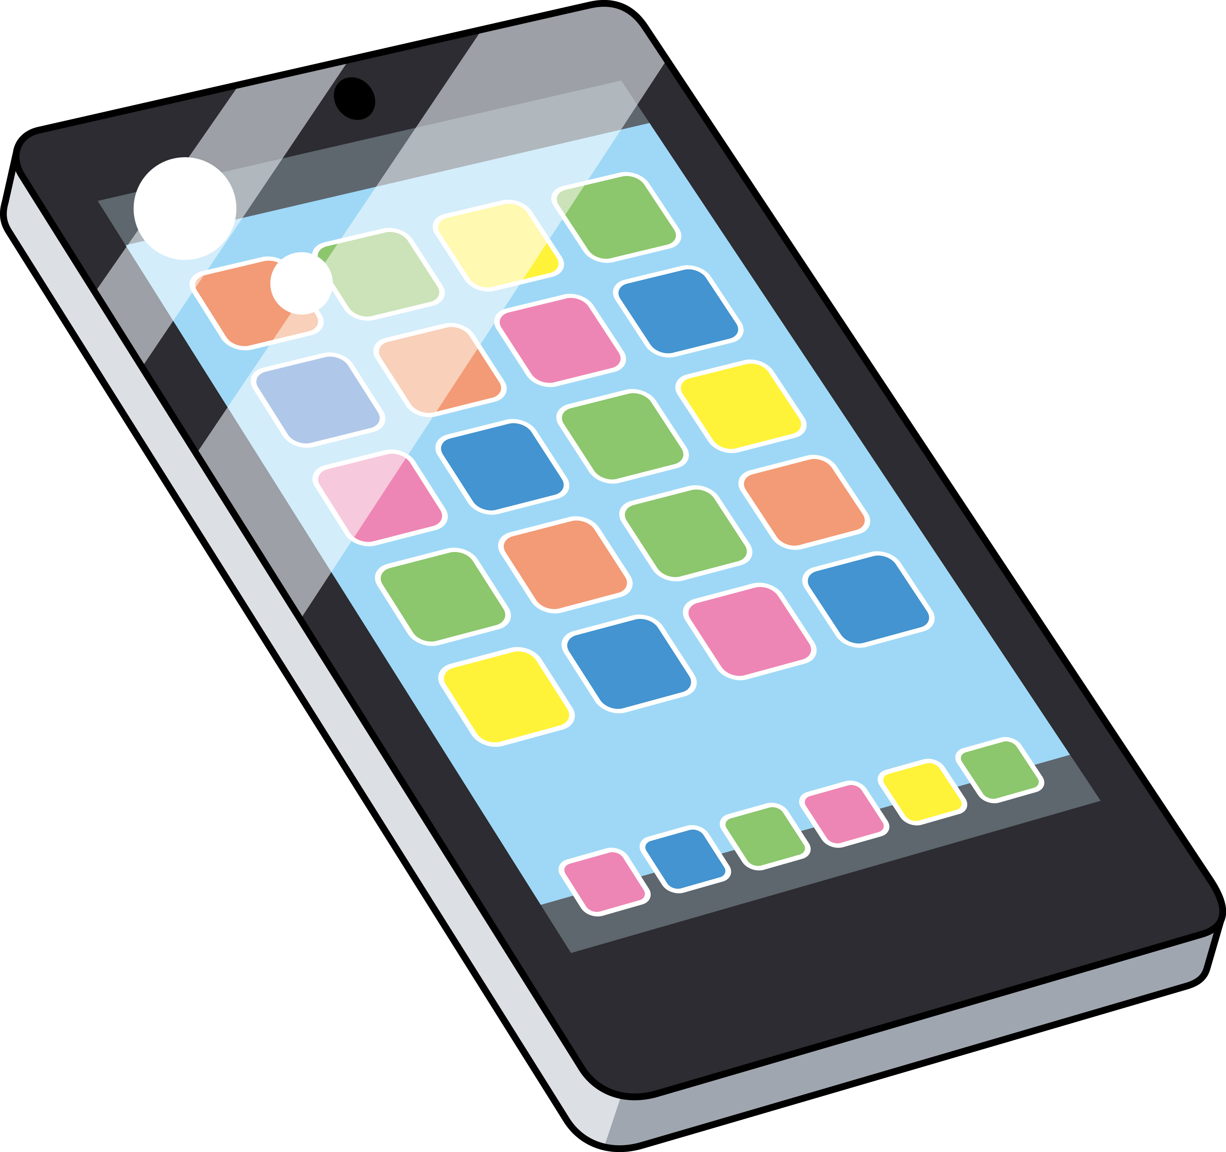
ごはんのせんせい
～子供と一緒に楽しく使える食生活アドバイスアプリ～

Slide 2
アプリ開発の経緯
子どもの健康面に自信はありますか？
子どもの体の状態を知っていますか？
あんまり自信ないかも……

Slide 3
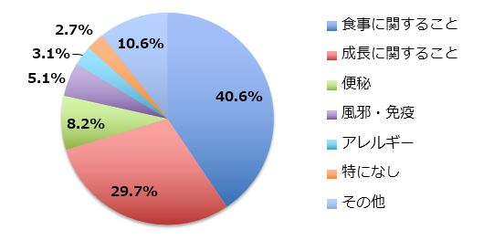
実際、子供の食事に不安を持っているお母さんは沢山いるようです。
子供の食事に悩んでいるお母さんの割合円グラフ

Slide 4
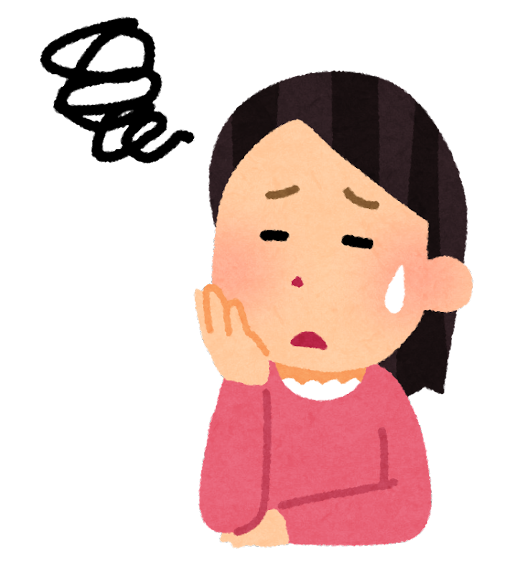
そんな悩みを解決するために…
「ごはんのせんせい」では、子どもの食生活を正しながら、
楽しく食事をすることができます！

Slide 5
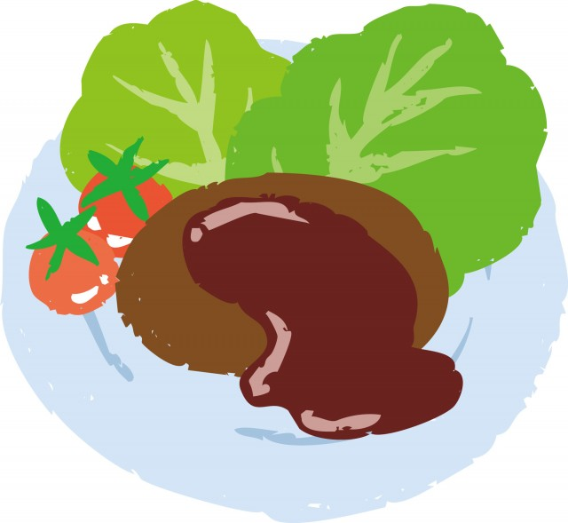
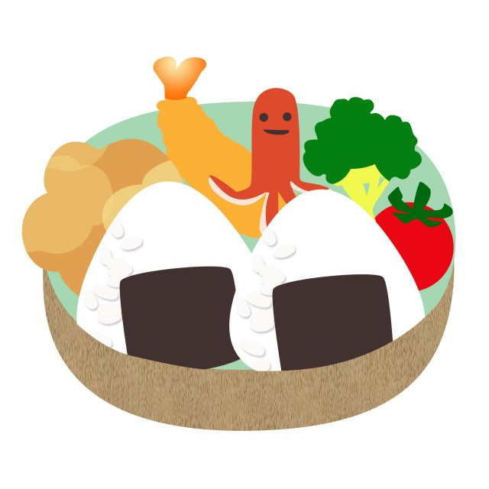
採点して改善 「採点」
このアプリでは朝昼晩の食事を入力または写真を送ると「ごはんのせんせい」がその食事を点数化して採点してくれます！
例えば... 朝ごはん→ごはんとみそ汁 １００点
昼ごはん→お弁当 ７０点
夜ごはん→ハンバーグ ７０点

Slide 6
採点して改善 「改善」
このアプリでは先ほど紹介した「採点」の後に点数が低かった原因や明日のこんだてのオススメまで教えてくれます！
例えば…ハンバーグは油が多くビタミンや野菜が不足しているので明日は野菜を取りましょう！
オススメこんだて…子供も食べやすいパスタサラダ

Slide 7
しかし
すでに似たようなシステムがありました。

Slide 8
そこで！！
私たちは二つの画期的な新機能を考えました！！
嫌いな食べ物
克服する機能
一緒に料理を
楽しめる機能

Slide 9
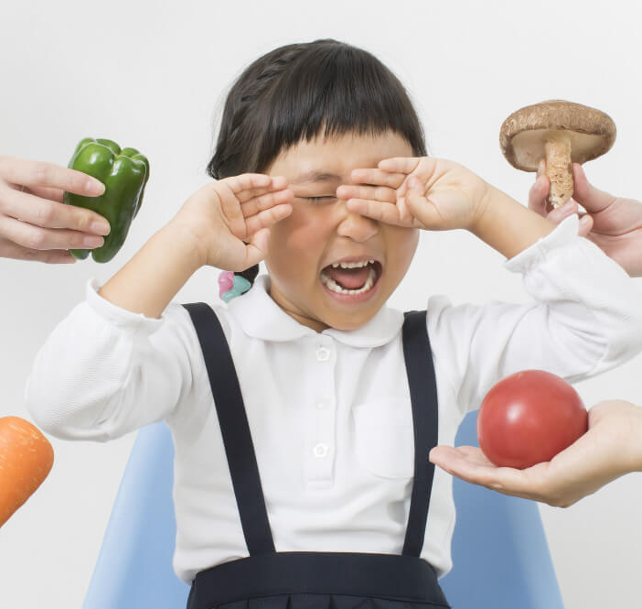
嫌いな食べ物克服機能

Slide 10
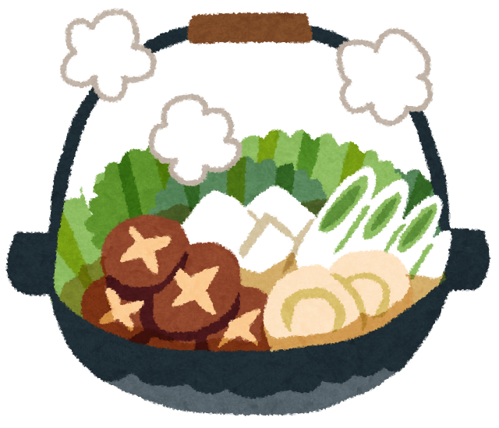
１：アプリで苦手・嫌いな食べ物を登録
２：登録した食べ物を使ったレシピを複数提案

Slide 11
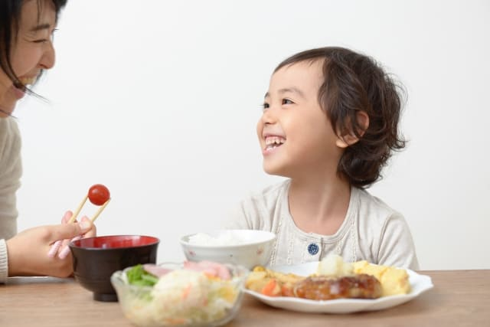
３：苦手な食べ物を克服！

Slide 12
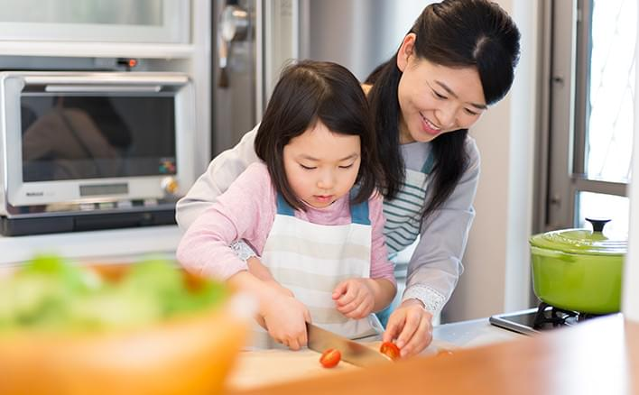
一緒に料理機能

Slide 13
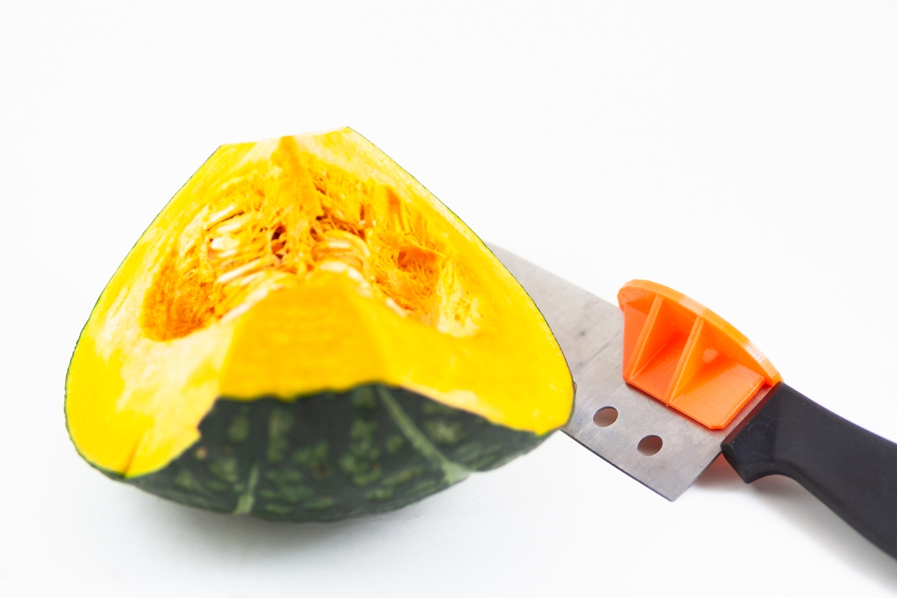
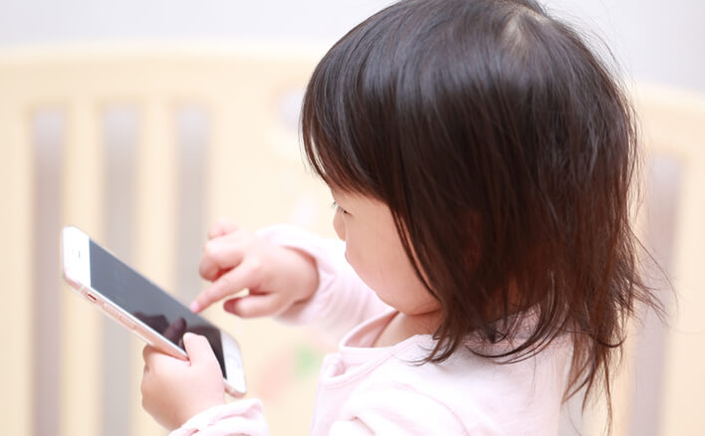
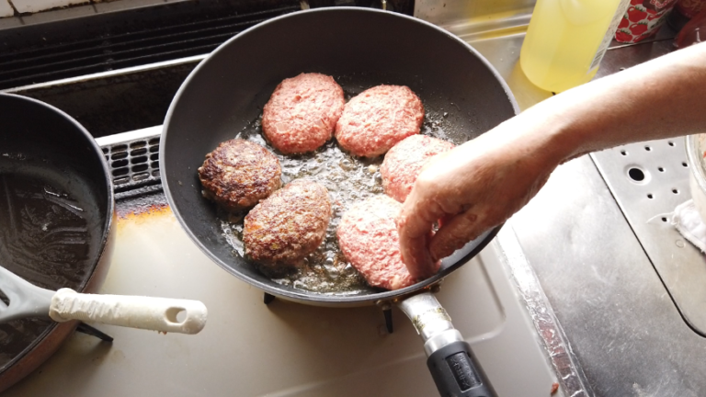
１：アプリがレシピを読み取り、作業を工程ごとに分割
２：提案された作業から子供でもできる作業を選択

Slide 14
３：子供も一緒にできる作業をシステムが教えてくれるので、楽しく料理ができます。

Slide 15
このシステムを使えば、子どもと一緒に料理を 楽しみながら、子どもの 健康面もケアしてくれる という、二つの大きな メリットが得られます！

Slide 16
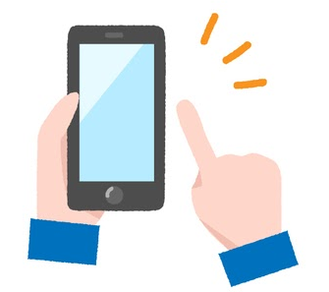
ご清聴ありがとうございました

